Slide 1
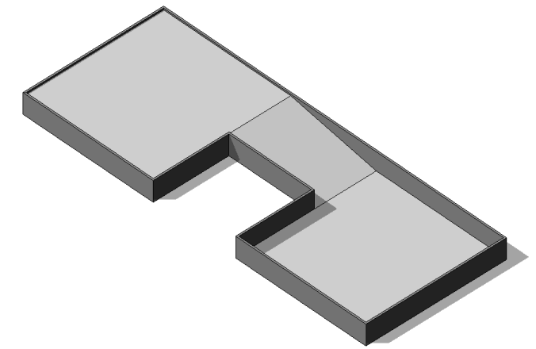
Revit Architecture
楼板
可通过拾取墙或使用绘制工具定义楼板的边界来创建楼板。
通常，在平面视图中绘制楼板，尽管当三维视图的工作平面设置为平面视图的工作平面时，也可以使用该三维视图绘制楼板。
楼板会沿绘制时所处的标高向下偏移。
可以创建坡度楼板、添加楼板边缘至楼板或创建多层楼板。
在概念设计中，可使用楼层面积面来分析体量，以及根据体量创建楼板。

Slide 2
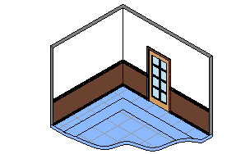
Revit Architecture
单击 （楼板:建筑）。
“建筑”选项卡 “构建”面板 “楼板”下拉列表 （楼板:建筑）
“结构”选项卡 “结构”面板 “楼板”下拉列表 （楼板:建筑）
使用以下方法之一绘制楼板边界：
拾取墙：默认情况下，“拾取墙”处于活动状态。 如果它不处于活动状态，请单击“修改 | 创建楼层边界”选项卡 “绘制”面板 （拾取墙）。 在绘图区域中选择要用作楼板边界的墙。
绘制边界：要绘制楼板的轮廓，请单击“修改 | 创建楼层边界”选项卡 “绘制”面板，然后选择绘制工具。 请参见绘制。
楼层边界必须为闭合环（轮廓）。 要在楼板上开洞，可以在需要开洞的位置绘制另一个闭合环。
在选项栏上，指定楼板边缘的偏移作为“偏移”。
注： 使用“拾取墙”时，可选择“延伸到墙中(至核心层)”测量到墙核心层之间的偏移。
单击 （完成编辑模式）。

Slide 3
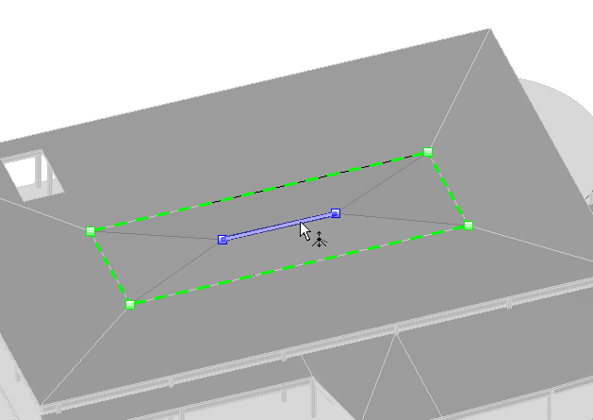
关于编辑楼板和屋顶的形状
为了启用形状编辑工具，必须满足以下条件：
楼板必须是平的，并且位于水平平面上。
屋顶不能附着到另一屋顶，而且不能是幕墙屋顶。 只要上述条件有一个不满足，则不能使用板形状编辑按钮。
注： 如果以后由于对图元做了编辑而违反了这些条件，则板形状编辑将产生错误，并发出回调，使用户能重设板形状编辑。

Slide 4
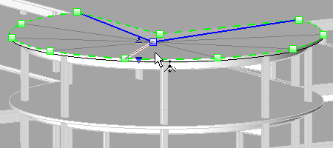
关于编辑楼板和屋顶的形状
可以使用“修改楼板”选项卡 “形状编辑”面板上的下列形状编辑工具：
子图元
添加点
添加分割线
拾取支座
重设形状
注： 使用这些工具编辑楼板或屋顶的形状，不会影响到它的分析模型形状。 基于原始顶面的单个分析模型面保持不变。

Slide 5
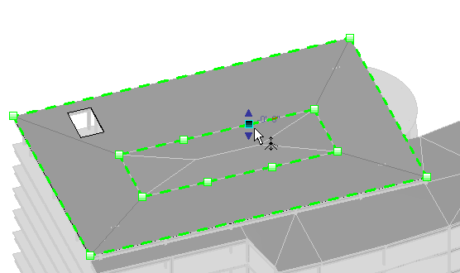
修改屋顶或结构楼板的形状
使用“修改子图元”工具，可以操作选定楼板或屋顶上的一个或多个点或边。
选择要修改的楼板或屋顶。
单击“修改 | 楼板”选项卡 “形状编辑”面板 “修改子图元”。
注： 选择“修改子图元”工具后，选项栏上将显示“高程”编辑框，可以在该框中输入所有选定子图元的公共高程值。 此值是顶点与原始楼板顶面的垂直偏移。
拖曳点或边缘以修改位置或高程。

Slide 6
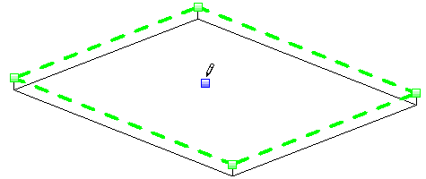
使用“添加点”工具，可以向图元几何图形添加单独的点。 形状修改工具可使用这些点来修改图元几何图形。选择要修改的楼板或屋顶。
选择要修改的楼板或屋顶。
单击“修改 | 楼板”选项卡 “形状编辑”面板 “添加点”。
注： 此时“高程”编辑框显示在选项栏上，“相对”复选框显示在此编辑框的旁边。 如果选中“相对”复选框，将相对于添加新点的表面以指定的值来添加这些新点。 因此，在使用默认值 0 时，点将位于创建点的平面上。 如果清除此复选框，则编辑框中的值表示项目高程，而且会在该高程添加点。
单击楼板或屋顶的面或边，以添加定义坡度的点。

Slide 7
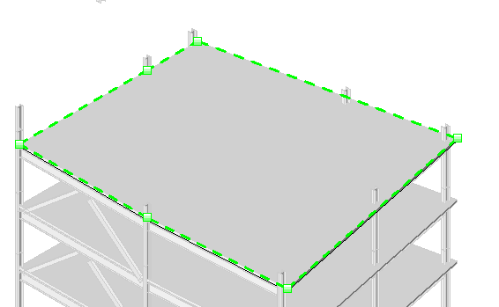
拆分屋顶或结构楼板
使用“添加分割线”工具，可以添加线性边，并将屋顶或结构楼板的现有面分割成更小的子面域。
选择要修改的楼板。
单击“修改 | 楼板”选项卡 “形状编辑”面板 “添加分割线”。
在结构楼板上的任意位置选择顶点、边、面或点，开始创建分割线。

Slide 8
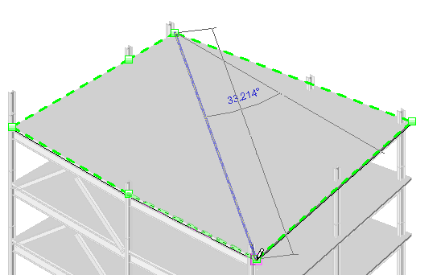
拆分屋顶或结构楼板
注： 可以在楼板面上的任意位置添加起点和终点。 如果光标在顶点或边缘上，则编辑器将捕捉三维顶点和边缘，并且沿边缘显示标准捕捉控制柄以及临时尺寸标注。 如果未捕捉任何顶点或边缘，则选择时，线端点将投影到表面上最近的点。 将不在面上创建临时尺寸标注。

Slide 9
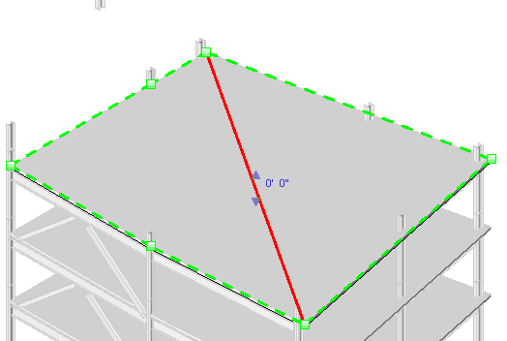
拆分屋顶或结构楼板
在楼板上的任意位置选择另一个顶点、边、面或点，结束分割线。
一条新的边将添加到楼板的面上。

Slide 10
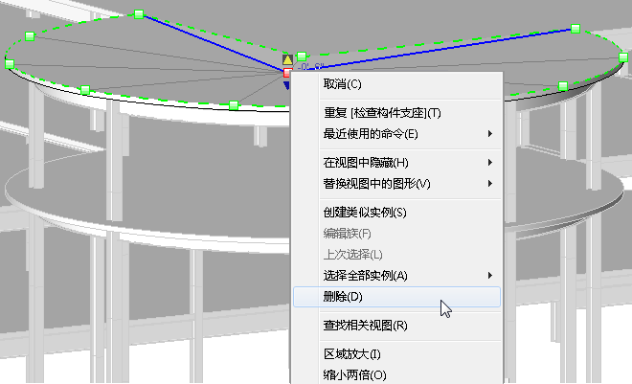
从屋顶或结构楼板删除形状修改器

Slide 11
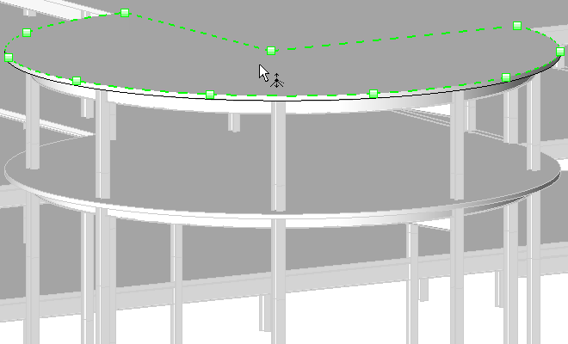
从屋顶或结构楼板删除形状修改器

Slide 12
修改屋顶或结构楼板的层厚
可以选择可变厚度参数来修改屋顶或结构楼板的层厚度。
屋顶和楼板的可变层厚度参数会以下列方式影响形状编辑工具：
如果没有可变厚度层，则整个屋顶或楼板将倾斜，并在平行的顶面和底面之间保持固定厚度。

Slide 13
修改屋顶或结构楼板的层厚
2. 如果有可变厚度层，则屋顶或楼板的顶面将倾斜，而底部保持为水平平面，形成可变厚度楼板。
注： 结构楼板具有“厚度”属性。 如果此结构楼板具有结构楼板形状编辑，而且结构楼板类型包含可变层，则可使用此参数通过输入所需的值，将结构楼板设置为具有一致厚度。

Slide 14
修改楼板或屋顶的可变厚度层
选择楼板或屋顶。
在“属性”选项板上，单击“编辑类型”。
在“结构”属性的值框中，单击“编辑”。
在“编辑部件”对话框中，指定层的材质和厚度。 可变厚度参数列会在可以启用可变厚度的层的旁边包含空复选框。
在部件中所需的屋顶层或楼板层旁边，选中可变复选框。
单击“确定”，直到所有对话框关闭为止。
单击“修改 | <图元>”选项卡 “形状编辑”面板 “修改子图元”，然后对屋顶或楼板执行所需修改。

Slide 15
谢谢
Thanks

